Slide 1
数值计算
第三章 线性方程组的数值解法

Slide 2
第三章 线性方程组的数值解法
  §3.0 引 言
  §3.1 Gauss消去法
  §3.2 矩阵分解在解线性方程组中的作用
  §3.3 线性方程组迭代解法

Slide 3
§3.0 引 言
    在自然科学和工程技术中很多问题的解决常常归结为解线性代数方程组。
    例如电学中的网络问题，用最小二乘法求实验数据的曲线拟合问题，解非线性方程组问题，用差分法或者有限元方法解常微分方程、偏微分方程边值问题等都导致求解线性代数方程组。
    而这些方程组的系数矩阵大致分为两种，一种是低阶稠密矩阵(例如，阶数大约为≤150)，另一种是大型稀疏矩阵(即矩阵阶数高且零元素较多)。

Slide 4
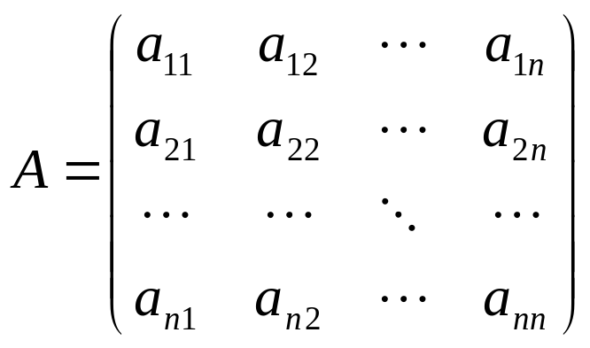
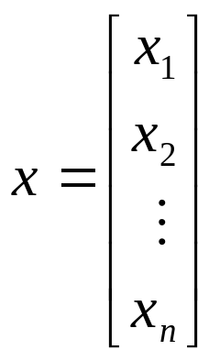
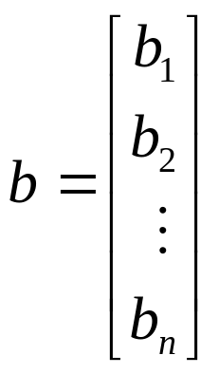
§3.0 引 言
    设有线性方程组Ax = b，其中
    为非奇异阵， ，
    关于线性方程组的数值解法一般有两类：直接法与迭代法。

Slide 5
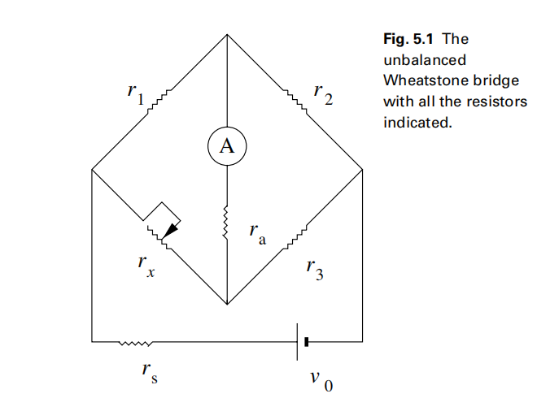
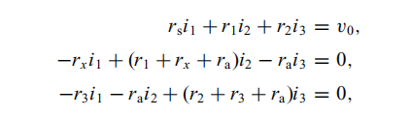
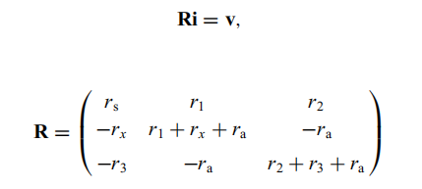
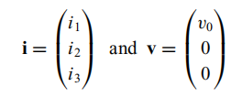

Slide 6
  1. 直接法
    就是经过有限步算术运算，可求得方程组精确解的方法(若计算过程中没有舍入误差)。
    但实际计算中由于舍入误差的存在和影响，这种方法也只能求得线性方程组的近似解。
    本章将阐述这类算法中最基本的高斯消去法及其某些变形。
    这类方法是解低阶稠密矩阵方程组的有效方法，近十几年来直接法在求解具有较大型稀疏矩阵方程组方面取得了较大进展。

Slide 7
  2. 迭代法
    迭代法是用某种极限过程去逐步逼近线性方程组精确解的方法。
    迭代法具有需要计算机的存贮单元较少、程序设计简单、原始系数矩阵在计算过程中始终不变等优点，但存在收敛性及收敛速度问题。
    迭代法是解大型稀疏矩阵方程组(尤其是由微分方程离散后得到的大型方程组)的重要方法。

Slide 8
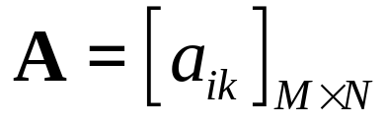
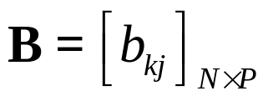
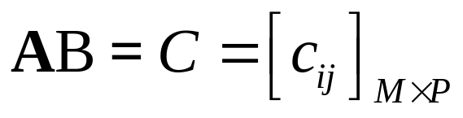
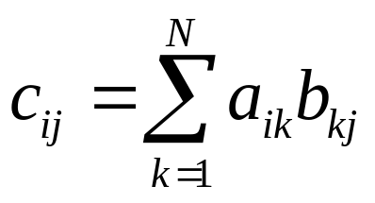




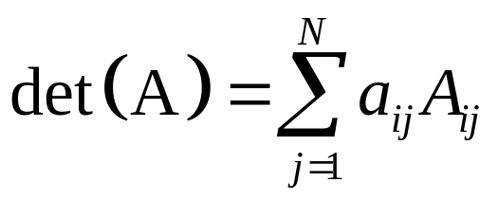
向量和矩阵简介
定义：如果 ， ，则矩阵乘积 ，其中
定义：非奇异矩阵的逆：
存在 矩阵 ，满足 ，称
矩阵 是非奇异的，或可逆的。inv(A)
行列式：

Slide 9


定理：设A是 方阵，下列命题等价：
（1）给定任意 矩阵B，线性方程组AX=B有唯一解；
（2）矩阵A是非奇异的；
（3）方程组AX=0有唯一解X=0;
（4）det(A) ≠0；
AX=B →X=A⁻¹ B

Slide 10
§3.1 Gauss消去法
    高斯（Gauss）消去法是解线性方程组最常用的方法之一。
    它的基本思想是通过逐步消元（行的初等变换），把方程组化为系数矩阵为三角形矩阵的同解方程组，然后用回代法解此三角形方程组（简单形式）得原方程组的解。
    定理：（初等变换） 下面三种变换可使一个线性方程组变换成另一个等价的线性方程组：
    （1）交换变换；
    （2）比例变换；
    （3）置换变换；

Slide 11
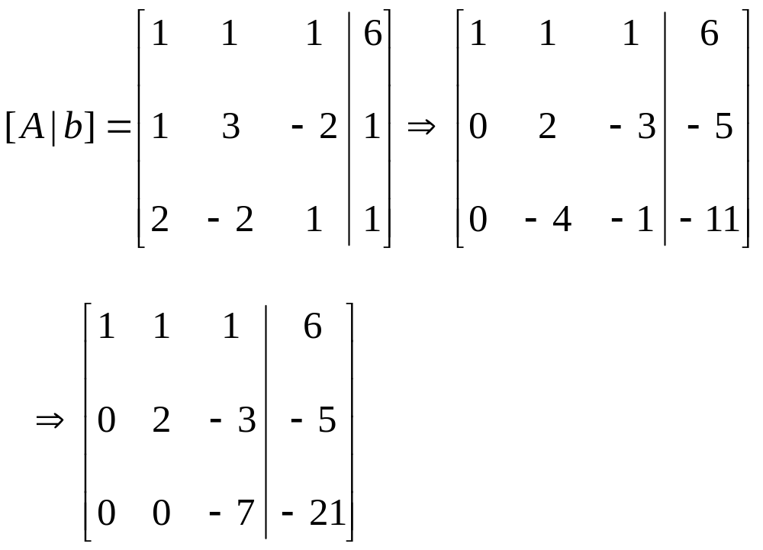
§3.1 Gauss消去法
    例：
    下面讨论一般的解n阶方程组的高斯消去法。

Slide 12
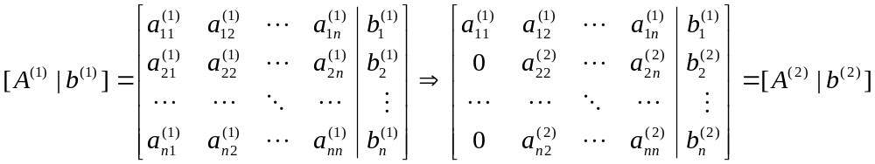
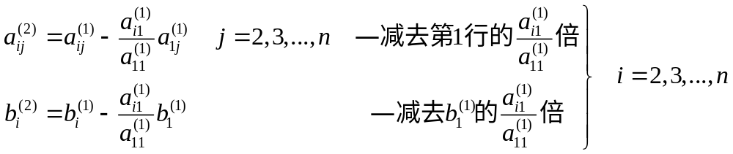
  1. 消元
    将原方程组记为A⁽¹⁾x = b⁽¹⁾，
    其中A⁽¹⁾=(a_{ij}⁽¹⁾) = (a_{ij})，b⁽¹⁾ = b
    (1) 第一次消元。
    其中
    注：若a₁₁⁽¹⁾ = 0，则在第1列中至少有一个元素不为0，可交换行后再消元

Slide 13
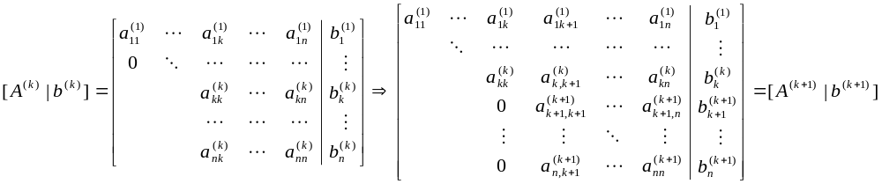
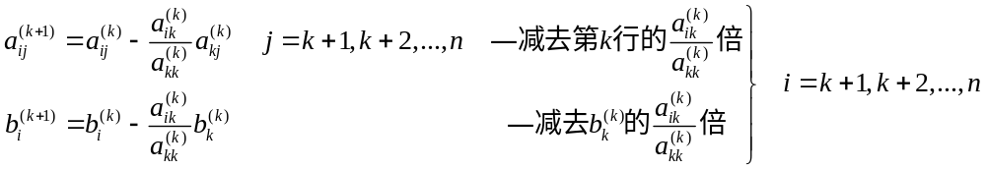
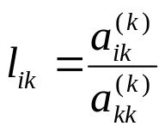
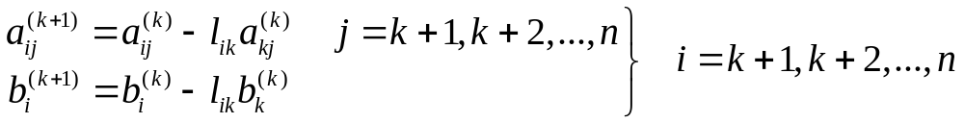
    (2) 第k次消元。
    其中
    注：为减少计算量，令 ，
    则

Slide 14
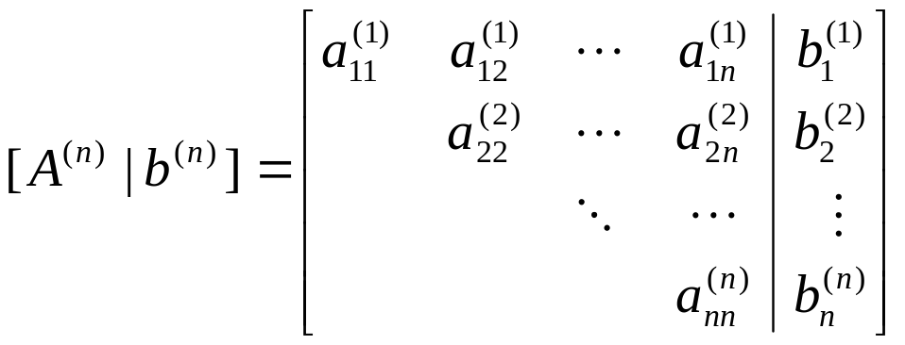
    (3) 当k = n – 1时得
    完成第n – 1次消元后得到与原方程组等价的三角形方程组
    A^{(n)}x = b^{(n)}
    注：当det(A) ≠ 0时，显然有a_{ii}^{(i)} ≠ 0，(i = 1，…，n)，称为主元素。

Slide 15
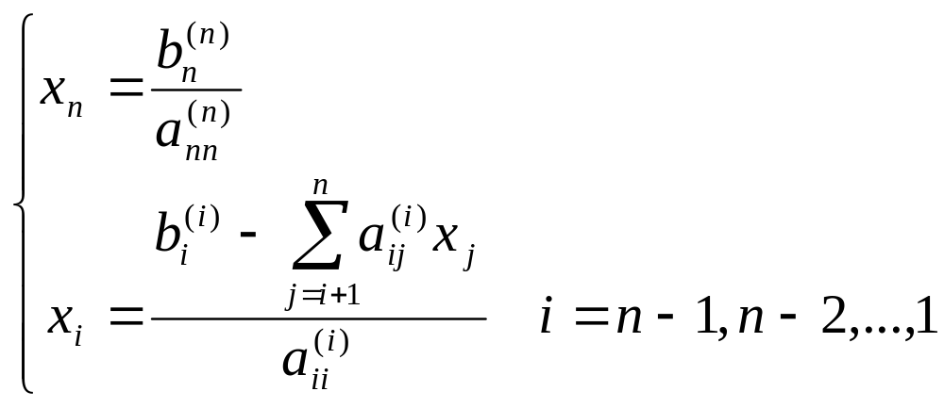
  2. 回代
    求解三角形方程组A^{(n)}x = b^{(n)}，得到求解公式
    注：求解过程称为回代过程。

Slide 16
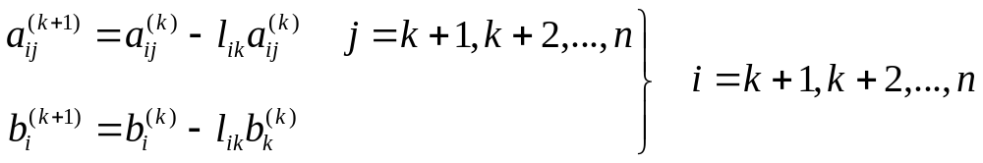
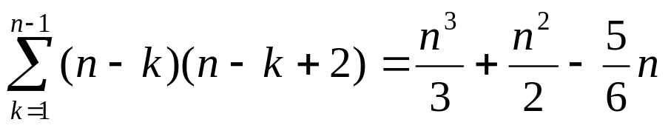
  3. Gauss消去法的计算量
    以乘除法的次数为主
    (1) 消元过程：
    第k步时(n – k) + (n – k) (n – k + 1) = (n – k) (n – k + 2)
    共有

Slide 17
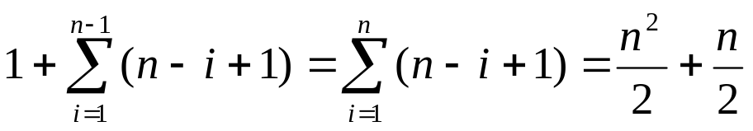
  3. Gauss消去法的计算量
    (2) 回代过程：
    求x_{i}中，乘n–i次，除1次，共n–i+1次（i = 1，…，n–1）
    共有

Slide 18
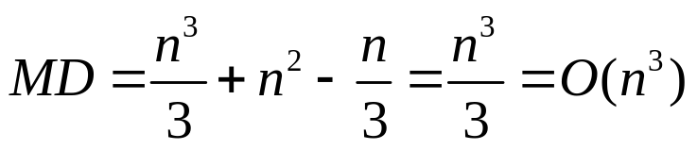
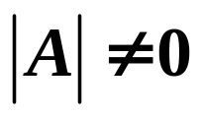
  3. Gauss消去法的计算量
    (3) 总次数为
    注：当n = 20时约为2670次，
线性方程组 AX=B。
Cramer
A有逆矩阵A⁻¹，则 ，X= A⁻¹ B.

Slide 19
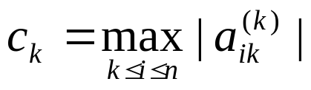
  4. 说明
    (1) 若消元过程中出现a_{kk}^{(k)} = 0，则无法继续
    (2) 若a_{kk}^{(k)} ≠ 0，但较小，则小主元做除数将产生大误差
    (3) 通常第k步选择
    ——第k列主对角元以下元素绝对值最大者作主元（该行与第k行对调），称为列主元消去法。

Slide 20
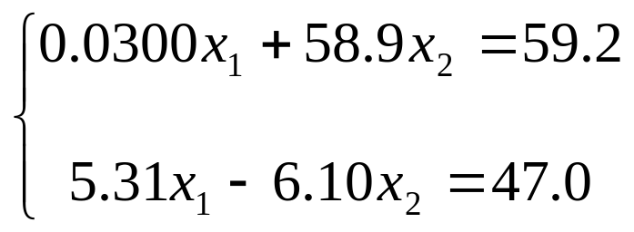
    例1 用舍入三位有效数字求解线性方程组
    （准确解是x₁ = 10.0，x₂ = 1.00）
    解：1) 不选主元的Gauss消去法计算结果：
    x₁ = -10.0，x₂ = 1.01，此解错误；
    2) 按列选主元的Gauss消去法计算结果：
    x₁ = 10.0，x₂ = 1.00.
    X=A\b

Slide 21
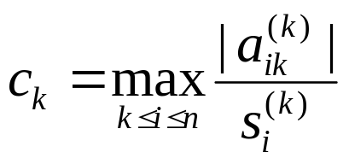
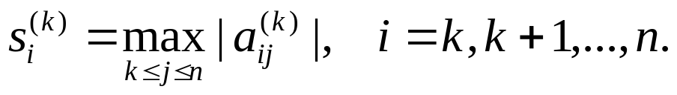
    (5) 行标度化（按比例偏序选主元）
    如用每行元素的最大模除该行各元素，使它们的模都不大于1，这叫行标度化，其目的是要找到真正的主元．
    消元过程仍是对原方程组进行的，只不过在Gauss列主元消去法的算法中，按列选主元c_{k}时，应修改为
    其中

Slide 22
  5. 算法设计
上三角变换和回代过程
function X = uptrbk(A,B)
[N N]=size(A); X=zeros(N,1); C=zeros(1,N+1); Aug=[A B];
for p=1:N-1
[Y,j]=max(abs(Aug(p:N,p))); C=Aug(p,:); Aug(p,:)=Aug(j+p-1,:);
Aug(j+p-1,:)=C;
if Aug(p,p)==0
'A was singular. No unique solution‘, break; end
for k=p+1:N
m=Aug(k,p)/Aug(p,p);Aug(k,p:N+1)=Aug(k,p:N+1)-m*Aug(p,p:N+1); end
end
X=backsub(Aug(1:N,1:N),Aug(1:N,N+1));

Slide 23
function X=backsub(A,B) %回代函数
n=length(B);
X=zeros(n,1);
X(n)=B(n)/A(n,n);
for k=n-1:-1:1
X(k)=(B(k)-A(k,k+1:n)*X(k+1:n))/A(k,k);
end

Slide 24
    示例
    (1) 高斯消去法
        a=[5 -1 -1 -1 -4;
        -1 10 -1 -1 12;
        -1 -1 5 -1 8;
        -1 -1 -1 10 34];
        x=[0;0;0;0]
        n=4
        for k=1:n-1
        for i=k+1:n
        a(i,:)=a(i,:)-a(k,:)*a(i,k)/a(k,k)
        end
        end
        for j=n:-1:1
        x(j)=(a(j,n+1)-a(j,j+1:n)*x(j+1:n))/a(j,j)
        end
未选主元（主元需不为零）

Slide 25
    (2) 列主元素消去法
        a=[-0.04 0.04 0.12 3;0.56 -1.56 0.32 1;-0.24 1.24 -0.28 0];
        x=[0;0;0]; n=3;
        for k=1:n-1
        [c,i]=max(abs(a(k:n,k)));
        q=i+k-1；
        if q~=k
        m=a(q,:);a(q,:)=a(k,:);a(k,:)=m
        end
        for i=k+1:n
        a(i,:)=a(i,:)-a(k,:)*a(i,k)/a(k,k)
        end
        end
        for j=n:-1:1
        x(j)=(a(j,n+1)-a(j,j+1:n)*x(j+1:n))/a(j,j)
        end

Slide 26
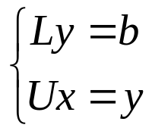
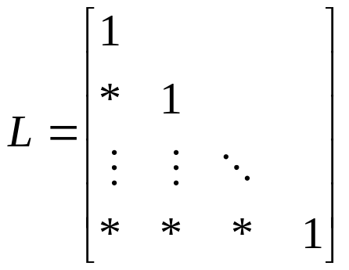
§3.2 矩阵分解在解线性方程组中的作用
  1. 原理
    若A = LU，则Ax = b ⇔ LUx = b ⇔
    若其中L、U为三角形矩阵，则方程组易解
    定义：
    (1) 称 为单位下三角阵
    (2) 设L为单位下三角阵，U为上三角阵，若A = LU，则称A可三角（LU）分解，并称A = LU为A的三角分解（Doolittle分解）

Slide 27
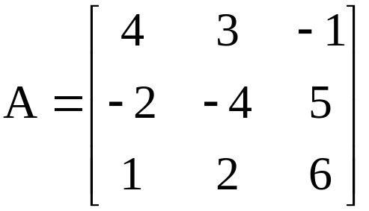
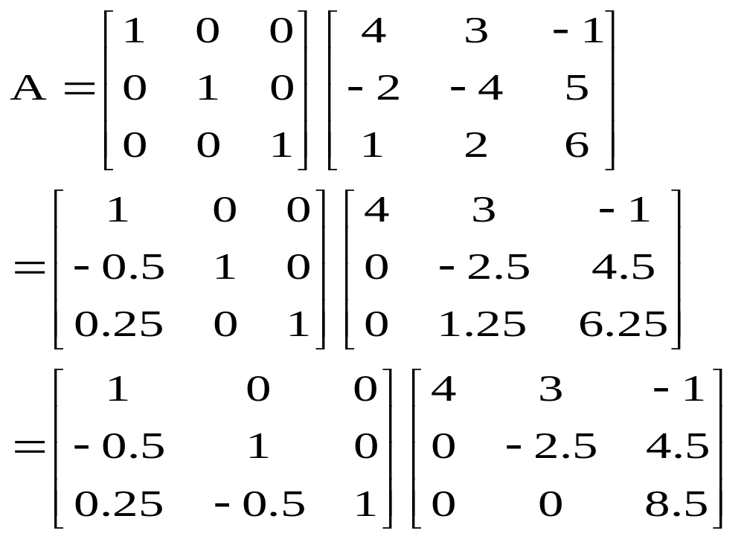
    例：LU分解
    将单位矩阵放在A的左边来构造矩阵L

Slide 28
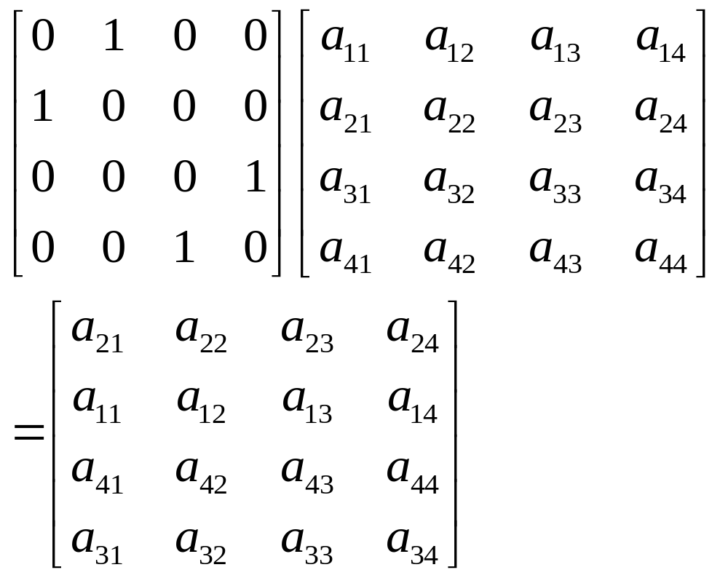
    定义：置换矩阵P
    每一行和每一列只有一个元素为1，其余为0的矩阵；
    PA为新矩阵，其行将 A中的行按row_{k1}A、 row_{k2}A、。。。、
    row_{kN}A调整顺序后形成。
    例：

Slide 29
定理：如果A是非奇异矩阵，则存在一个置换矩阵，使得PA存在三角分解：
PA=LU
定理：非直接分解PA=LU，三角分解求AX=B的解；
(1)构造L,U,P;
(2)计算列向量PB;
(3)前向替换法对方程组LY=PB，求解Y；
(4)用回代法对方程组UX=Y，求解X

Slide 30
例： A=[1 2 6;4 8 -1;-2 3 5]; B=[1; 2; 3 ];
[L U P]=lu(A);%LU分解
B1=P*B;
N=size(A,1);
Y=zeros(N,1);Y(1)=B1(1);
for k=2:N %前向替换
Y(k)= B1(k)-L(k,1:k-1)*Y(1:k-1);
end
X=backsub(U,Y) %回代
LU.m

Slide 31
§3.4 线性方程组迭代解法
  1. 基本思想
    若方程组Ax = b可写成等价形式
    x = Bx + g， (2.4-1)
    则给定一个初始向量x⁽⁰⁾，可以得到迭代公式
    x^{(k+1)} = Bx^{(k)} +g， k = 0，1，… (2.4-2)
    若上式确定的向量序列{x^{(k)}}收敛于x，则x显然是(2.4-1)的解，从而为方程组Ax = b的解。
    形如(2.4-2)的逐次逼近的方法称为简单迭代法，B称为该迭代法的迭代矩阵。

Slide 32
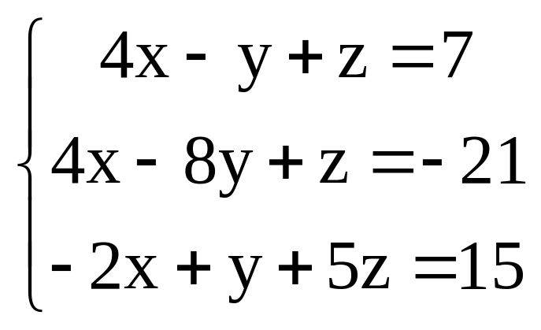
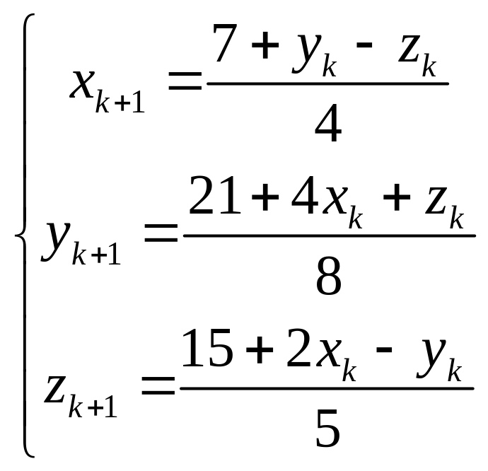
2.雅可比迭代
迭代过程：

Slide 33
%雅可比迭代
A=[4 -1 1;4 -8 1;-2 1 5];
B=[7;-21;15];
P=[1;2;2];
max1=20;
delta=1e-9;
[X k]=jacobi(A,B,P,delta, max1)
jacobi.m
初始猜测

Slide 34
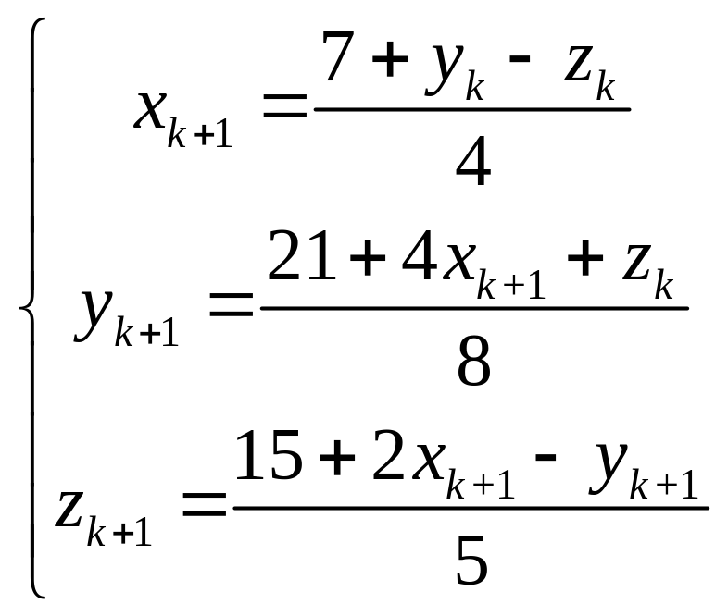
3.高斯-赛德尔迭代
计算y_{k+1}时，用x_{k+1}替换x_{k}等，
可使迭代加快

Slide 35
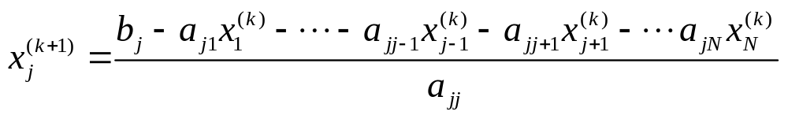
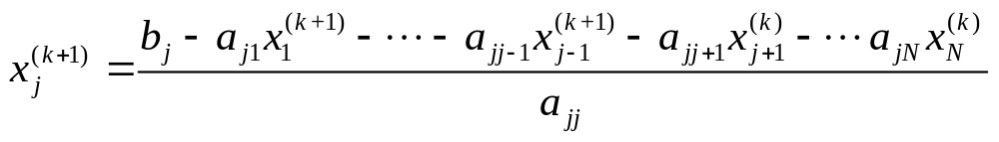
线性方程组AX=B
雅可比迭代：
高斯-赛德尔迭代：

Slide 36
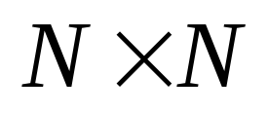
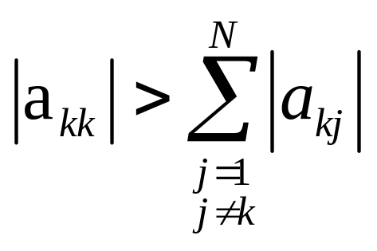
定义：设有 矩阵A，如果
其中k=1,2,…,N;
则称A具有严格对角优势。

Slide 37
定理：设矩阵A具有严格对角优势，则AX=B有唯一解X=P；利用迭代（雅可比）可产生以向量序列{P_{k}}，对于任意初始向量P₀，向量序列都将收敛到P。
高斯-赛德尔迭代也有同样结果。
收敛判据：欧氏范数、L1范数

Slide 38
补充 向量的范数与矩阵的范数
    在线性方程组的数值解法中，经常需要分析解向量的误差，需要比较误差向量的“大小”或“长度”。那么怎样定义向量的长度呢？
    我们在初等数学里知道，定义向量的长度，实际上就是对每一个向量按一定的法则规定一个非负实数与之对应，这一思想推广到维线性空间里，就是向量的范数或模。
    用R^{n}表示n维实向量空间，用C^{n}表示n维复向量空间，首先将向量长度概念推广到R^{n}(或C^{n})中。

Slide 39
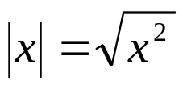
  1. 向量的范数
    向量的范数可以看作是描述向量“大小”的一种度量.
    范数的最简单的例子，是绝对值函数：
    有三个熟知的性质：
    (1) x ≠ 0 ⇒ | x | > 0 | x | = 0当且仅当x = 0
    (2) |ax| = | a |⋅| x | a为常数
    (3) | x + y | ≤ | x | + | y |

Slide 40
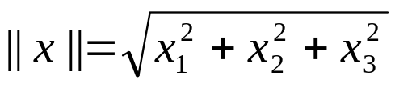
  1. 向量的范数
    范数的另一个简单例子是三维欧氏空间的长度
    设x = (x₁, x₂, x₃)，则x的欧氏范数定义为：
    欧氏范数也满足三个条件：∀ x，y ∈ R³，a为常数
    (1) || x || ≥ 0，且|| x || = 0 ⇔ x = 0
    (2) || ax || = | a |⋅|| x ||
    (3) || x + y || ≤ || x || + || y ||
    前两个条件显然，第三个条件在几何上解释为三角形一边的长度不大于其它两边长度之和。因此，称为三角不等式。

Slide 41
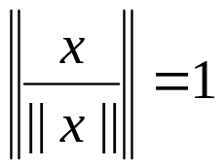
    向量范数的一般概念：
    定义1：设V是数域F上的向量空间，对V中任一向量α，都有唯一实数||α || 与之对应，满足如下三个条件：
    1) 正定性：||α|| ≥ 0，且||α|| = 0 ⇔ α = 0
    2) 齐次性：||kα|| = |k| ||α|| ，这里k ∈ F
    3) 三角不等式：||α+β || ≤ ||α || + || β ||
    则称||α||为α的范数。定义了范数的向量空间称为赋范向量空间.
    简单性质：
    (1) x ≠ 0 ⇒ —— 单位向量
    (2) ||x|| = || – x ||
    (3) | ||x|| – ||y|| | ≤ || x – y || —— 当x → y时，||x|| → ||y||

Slide 42
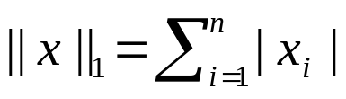
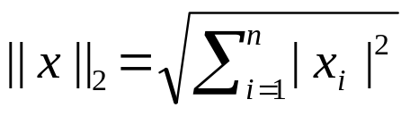
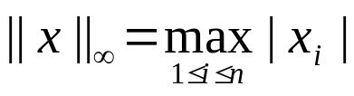
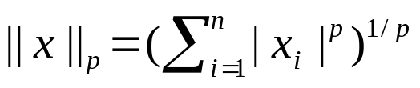
    C^{n}上的常见范数有：
    1) 1-范数
    2) 2-范数
    称为欧氏范数
    3) ∞-范数
    不难验证，上述三种范数都满足定义的条件。
    注：上述形式的统一：
    1≤ p ≤ ∞

Slide 43
NORM Matrix or vector norm.
For matrices...
NORM(X) is the largest singular value of X, max(svd(X)).
NORM(X,2) is the same as NORM(X).
NORM(X,1) is the 1-norm of X, the largest column sum,
= max(sum(abs(X))).
NORM(X,inf) is the infinity norm of X, the largest row sum,
= max(sum(abs(X'))).
NORM(X,'fro') is the Frobenius norm, sqrt(sum(diag(X'*X))).
NORM(X,P) is available for matrix X only if P is 1, 2, inf or 'fro'.
For vectors...
NORM(V,P) = sum(abs(V).^P)^(1/P).
NORM(V) = norm(V,2).
NORM(V,inf) = max(abs(V)).
NORM(V,-inf) = min(abs(V)).

Slide 44
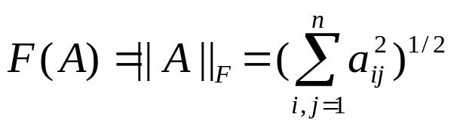
  2. 矩阵的范数
    定义3 若矩阵A∈R^{nn}的某个非负的实值函数N(A)= ||A||，满足条件
    1) 正定性：||A|| ≥ 0，且||A|| = 0 ⇔ A = 0
    2) 齐次性：||kA|| = |k| ||A|| k∈R
    3) 三角不等式：|| A + B || ≤ || A || + || B ||
    4) 相容性：||AB|| ≤ || A |||| B ||
    则称N(A)是R^{nn}上的一个矩阵范数(或模)。
    如由R^{nn}上2-范数可以得到R^{nn}中矩阵的一种范数
    称为A的Frobenius范数。||A||_{F}显然满足正定性、齐次性及三角不等式。

Slide 45
讨论思考：能不能用牛顿迭代法求解线性方程组，如何构造迭代过程？

Slide 46
作业：
3.4.5 P98#14
3.5.7 P108#3（LU分解）
3.6.4 P117#4

